Slide 1


Slide 2

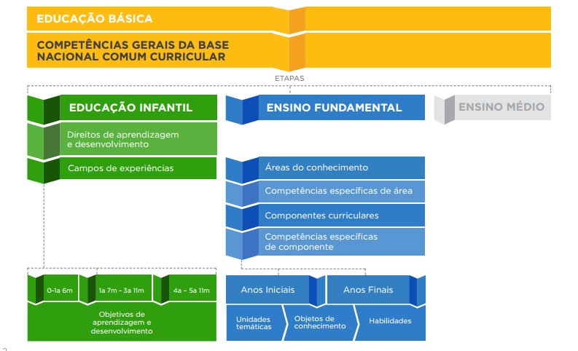

Slide 3
Educação InfantilBásica
Intencionalidade educativa: o processo de aprendizagem e desenvolvimento não é natural ou espontâneo.
Requer organização das experiências, das vivências, de situações estruturadas de aprendizagem.
Pressupõe o acompanhamento do desenvolvimento e da aprendizagem das crianças e a avaliação das práticas pedagógicas.
Acompanhamento não se confunde com avaliação.

Slide 4
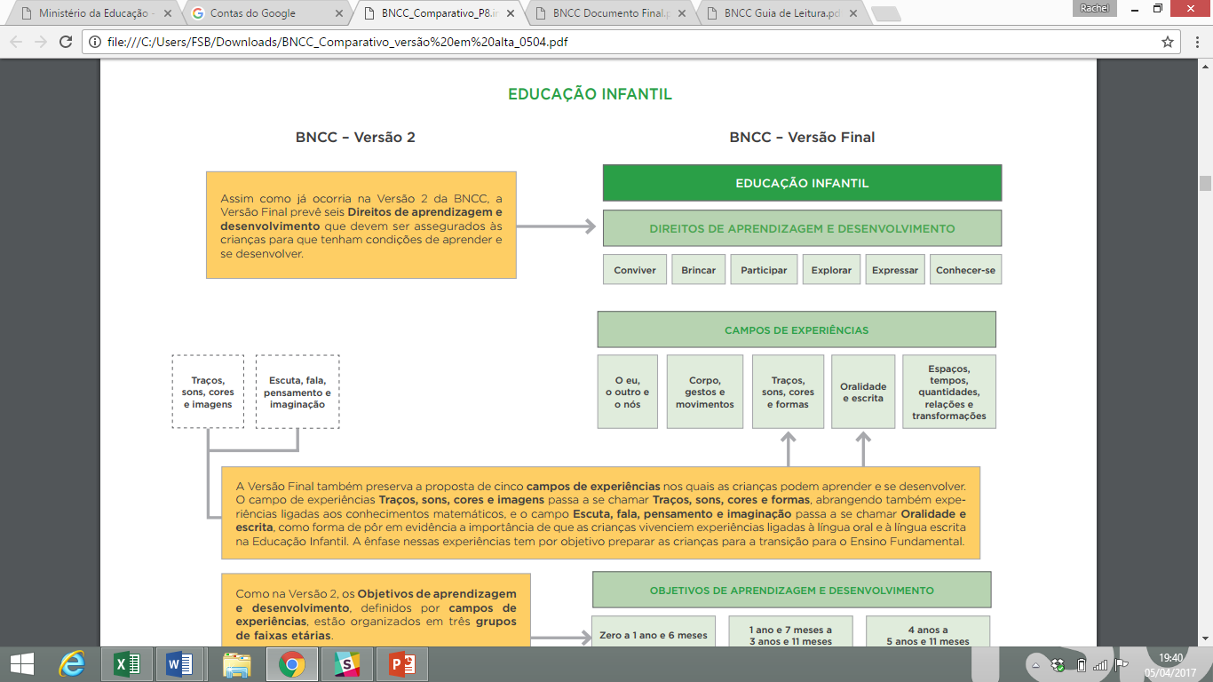

Slide 5
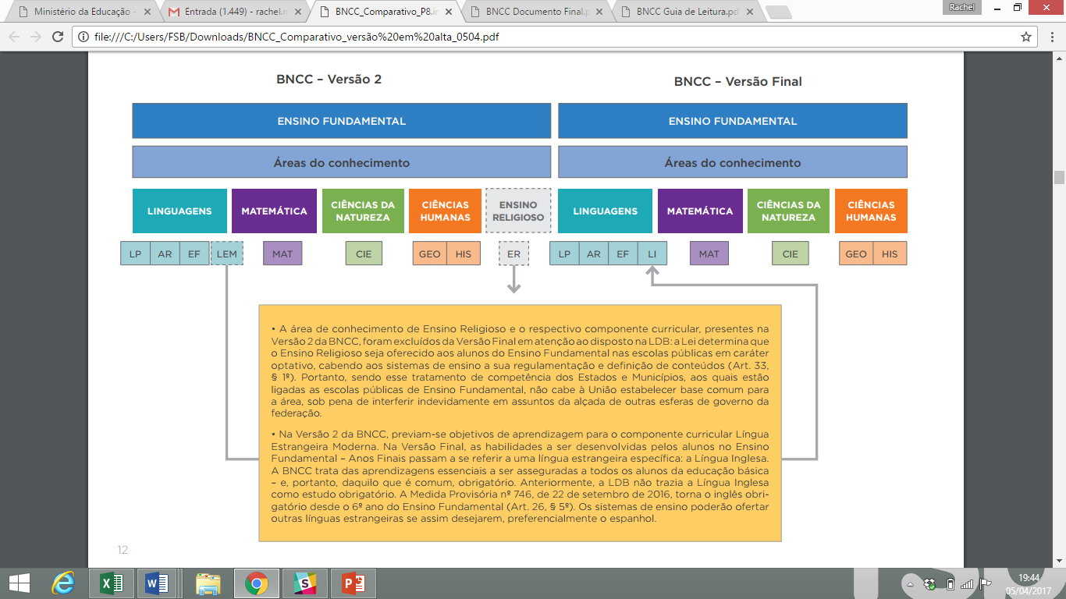

Slide 6
Ensino Fundamental
o Infantil no contexto da Educação Básica
Desafios :
compreender e incorporar novas linguagens;
educar para o uso das tecnologias e participação mais consciente na cultura digital;
e contribuir para atitude crítica e ética.
Estudantes: protagonistas (não somente consumidores)
Cultura digital

Slide 7
Ensino Fundamental
o Infantil no contexto da Educação Básica
Anos Iniciais
Articulação com experiências vivenciadas na Educação Infantil, valorizando situações lúdicas de aprendizagem e interesses e vivências mais imediatas.
Sistematização e ampliação das experiências vividas:
novas formas de relação com o mundo, incluindo práticas de linguagem e experiência estética e intercultural;
novas possibilidades de ler, formular, testar, refutar hipóteses e elaborar conclusões.

Slide 8
Ensino Fundamental
o Infantil no contexto da Educação Básica
Anos Finais
Transição entre infância e adolescência:
alunos com singularidades e formações identitárias e culturais próprias;
ampliação das possibilidades intelectuais e intensificação da capacidade de raciocínios mais abstratos.

Slide 9
Ensino Fundamental
o Infantil no contexto da Educação Básica
Anos Finais
Retomada e ressignificação das aprendizagens dos anos iniciais: ampliação dos conhecimentos e complexificação das demandas cognitivas.
Fortalecimento da autonomia: condições e ferramentas para acessar e interagir criticamente com diferentes conhecimentos e fontes de informação.
Contribuição para projeto de vida dos estudantes: orientação para uma cidadania consciente, crítica e participativa.

Slide 10

http://basenacionalcomum.mec.gov.br/

